Slide 1
1ª parte
1-8
O paralítico de Cafarnaum
2ª parte
9-13
A vocação se Mateus
3ª parte
14-17
O jejum
4ª parte
18-26
A cura da mulher que tinha
um fluxo de sangue
5ª parte
27-34
A cura de dois cegos e um mudo
6ª parte
35-38
A seara e os ceifeiros

Slide 2
Mateus 8.1-8
Entrando num barco, Jesus passou para o outro lado do mar e foi para a sua própria cidade. E eis que lhe trouxeram um paralítico deitado num leito. Jesus, vendo a fé que eles tinham, disse ao paralítico: — Coragem, filho; os seus pecados estão perdoados. Mas alguns escribas diziam entre si: — Ele está blasfemando. Jesus, porém, conhecendo os pensamentos deles, disse: — Por que vocês estão pensando o mal em seu coração?

Slide 3
Pois o que é mais fácil? Dizer: "Os seus pecados estão perdoados", ou dizer: "Levante-se e ande"? Mas isto é para que vocês saibam que o Filho do Homem tem autoridade sobre a terra para perdoar pecados. Então disse ao paralítico:
— Levante-se, pegue o seu leito e vá para casa. E o homem se levantou e voltou para casa. Vendo isto, as multidões, possuídas de temor, deram glória a Deus, que tinha dado tal autoridade aos homens.

Slide 4
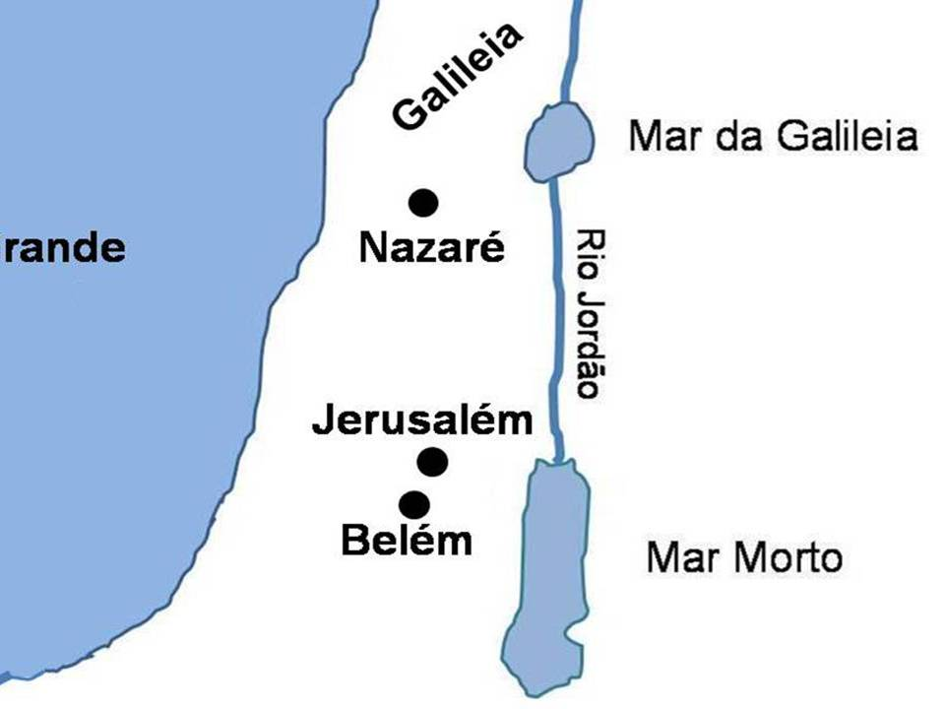
Cafarnaum
Mar
Grande
Qumram

Slide 5
Mateus 8.9-13
Quando Jesus saiu dali, viu um homem chamado Mateus sentado na coletoria e lhe disse: — Siga-me! Ele se levantou e o seguiu. Estando Jesus à mesa, na casa de Mateus, muitos publicanos e pecadores vieram e tomaram lugares com Jesus e os seus discípulos. Vendo isto, os fariseus perguntavam aos discípulos de Jesus: — Por que o Mestre de vocês come com os publicanos e pecadores?

Slide 6
Mas Jesus, ouvindo, disse: — Os sãos não precisam de médico, e sim os doentes. Vão e aprendam o que significa: "Quero misericórdia, e não sacrifício."Pois não vim chamar justos, e sim pecadores.

Slide 7
Mateus 8.14-17
Vieram, depois, os discípulos de João e perguntaram a Jesus: — Por que nós e os fariseus jejuamos muitas vezes, mas os seus discípulos não jejuam? Jesus respondeu: — Como podem os convidados para o casamento estar tristes enquanto o noivo está com eles? No entanto, virão dias em que o noivo lhes será tirado, e então eles vão jejuar.

Slide 8
Ninguém põe remendo de pano novo em roupa velha; porque o remendo tira um pedaço da roupa, e o buraco fica ainda maior. Nem se põe vinho novo em odres velhos, porque, se alguém fizer isso, os odres se rompem, o vinho se derrama, e os odres se perdem. Mas põe-se vinho novo em odres novos, e ambos se conservam.

Slide 9
Mateus 8.18-26
Enquanto Jesus lhes dizia estas coisas, eis que um chefe da sinagoga, aproximando-se, o adorou e disse: — Minha filha morreu agora mesmo; mas venha impor a mão sobre ela, e ela viverá. E Jesus se levantou e o seguiu, juntamente com os seus discípulos. E eis que uma mulher, que durante doze anos vinha sofrendo de uma hemorragia, veio por trás de Jesus e tocou na borda da capa dele.

Slide 10
Porque dizia consigo mesma: "Se eu apenas tocar na capa dele, ficarei curada." Então Jesus, voltando-se e vendo-a, disse:
— Coragem, filha, a sua fé salvou você. E, desde aquele instante, a mulher ficou sã. Tendo Jesus chegado à casa do chefe e vendo os tocadores de flauta e o povo em alvoroço, disse: — Saiam daqui! Porque a menina não está morta, mas dorme. E riam-se dele.

Slide 11
Mas, quando o povo tinha sido colocado para fora, Jesus entrou, tomou a menina pela mão, e ela se levantou. E a notícia deste acontecimento se espalhou por toda aquela terra.

Slide 12
Mateus 8.27-34
Saindo Jesus dali, dois cegos o seguiram, gritando: — Tenha compaixão de nós, Filho de Davi! Quando ele entrou em casa, os cegos se aproximaram, e Jesus lhes perguntou: — Vocês creem que eu posso fazer isso? Eles responderam: — Sim, Senhor! Então Jesus tocou nos olhos deles, dizendo:
— Que se faça com vocês conforme a fé que vocês têm.

Slide 13
E os olhos deles se abriram. Jesus, porém, os advertiu severamente, dizendo: — Tenham cuidado para que ninguém fique sabendo disto. Eles, porém, saíram e espalharam a notícia a respeito de Jesus por toda aquela terra. Quando eles saíram, eis que trouxeram a Jesus um mudo endemoniado. E, assim que o demônio foi expulso, o mudo passou a falar. E as multidões se admiravam, dizendo: — Jamais se viu tal coisa em Israel! Mas os fariseus diziam: — Ele expulsa os demônios pelo poder do maioral dos demônios.

Slide 14
Mateus 8.35-38
E Jesus percorria todas as cidades e aldeias, ensinando nas sinagogas, pregando o evangelho do Reino e curando todo tipo de doenças e enfermidades. Ao ver as multidões, Jesus se compadeceu delas, porque estavam aflitas e exaustas como ovelhas que não têm pastor. Então Jesus disse aos seus discípulos: — A seara é grande, mas os trabalhadores são poucos. Por isso, peçam ao Senhor da seara que mande trabalhadores para a sua seara.

